Slide 1







Python期末專題
NCHU-Quiz Rangers
知識王之影像辨識版
組員 : 資工一 4110056002 高韵晴
資工一 4110056013 梁珉毓

Slide 2



Outline
01 製作動機
02 遊戲操作與展示
03 程式碼實現
04 遇到問題

Slide 3



part01
製作動機

Slide 4

製作動機
AI應用領域之一
人臉辨識和車牌辨識
醫療影像辨識
影像辨識的熱潮
曾紅遍多國
遊戲過程可以動腦
老少咸宜的益智遊戲
知識王遊戲

Slide 5
part02
遊戲操作與展示

Slide 6
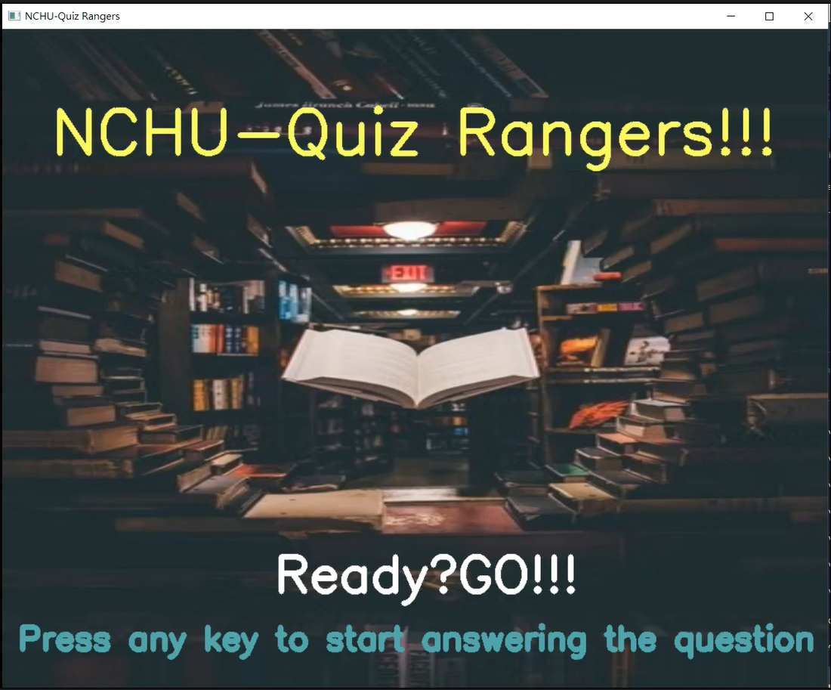
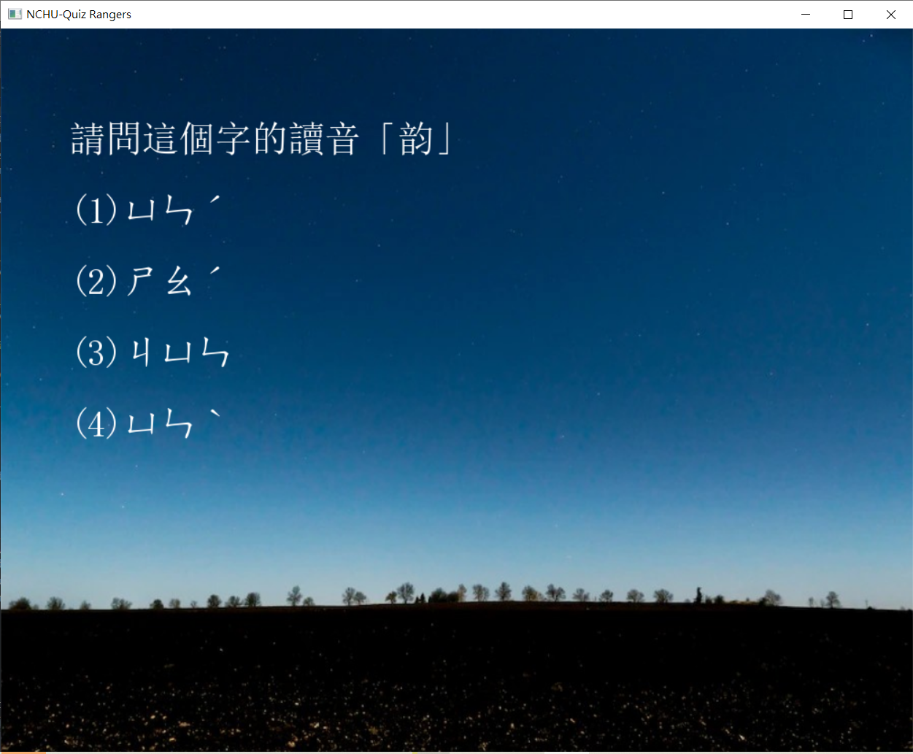
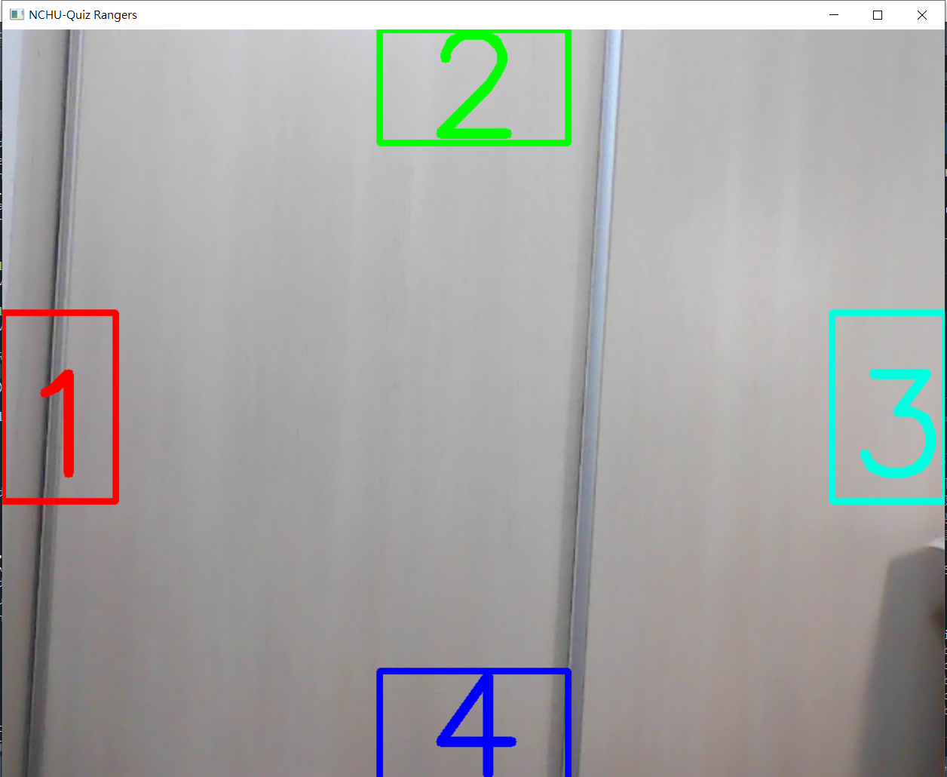
遊戲操作
遊戲開始
題目
答題
準備好後任意按一個鍵
即可進入遊戲
出現題目視窗
準備好按任意鍵即可進入答題視窗
有四個選項，用食指末端觸碰選項框，即可答題
若按q則結束答題

Slide 7
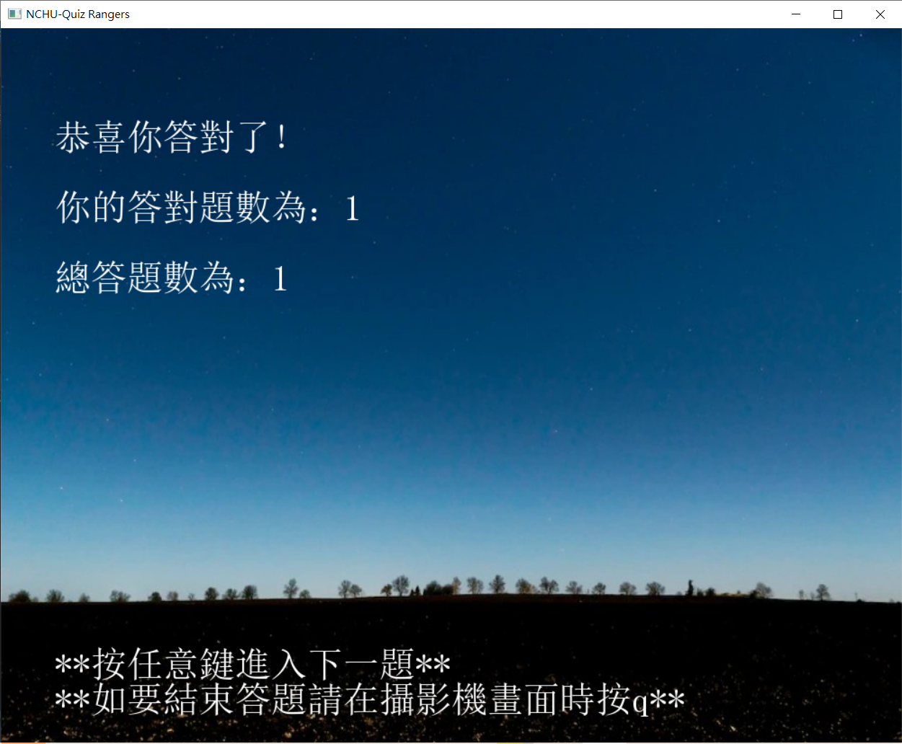
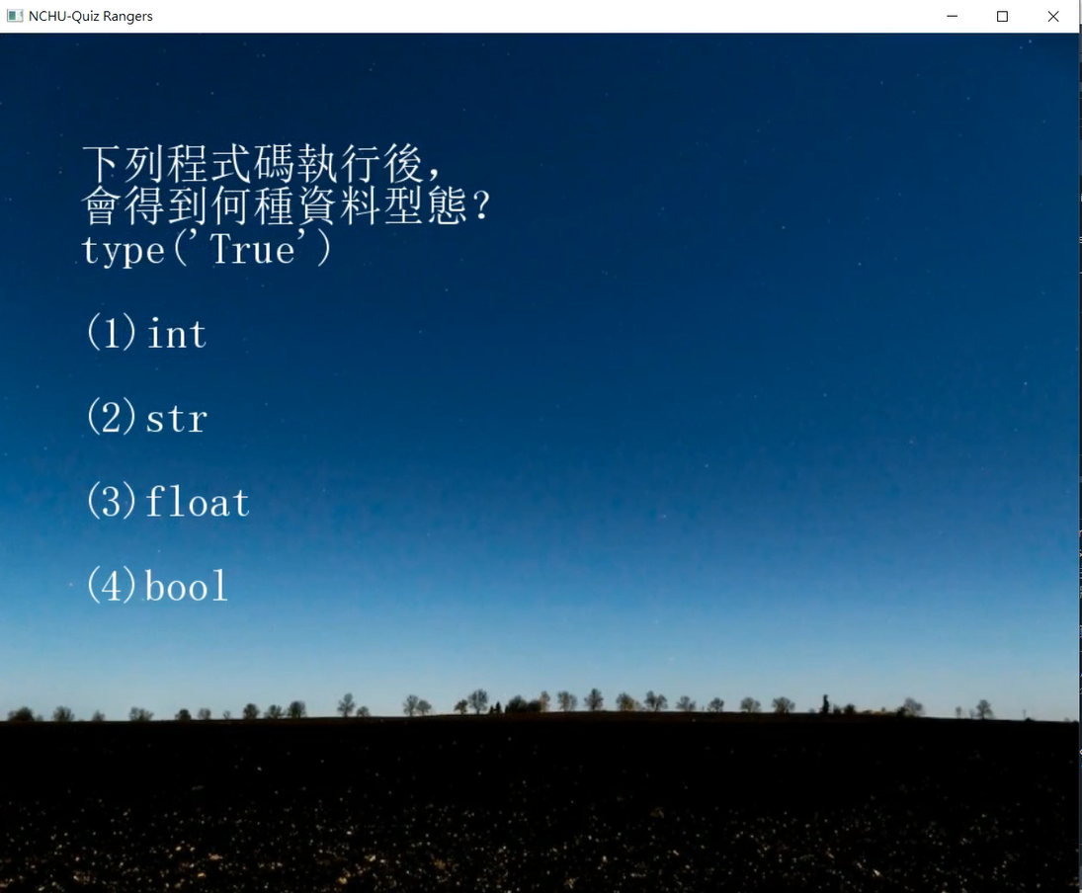
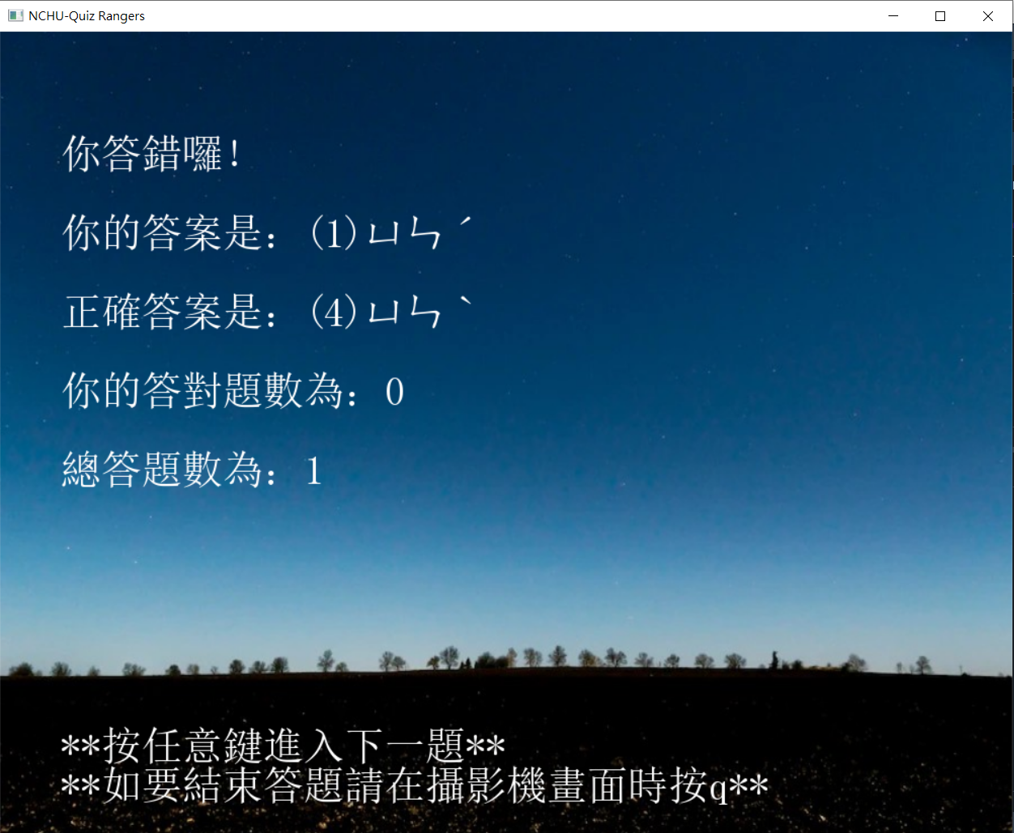
遊戲操作
答對題數+1
總答題數+1
答對
下一題
答錯
出現正解
答題數+0
總答題數+1

Slide 8
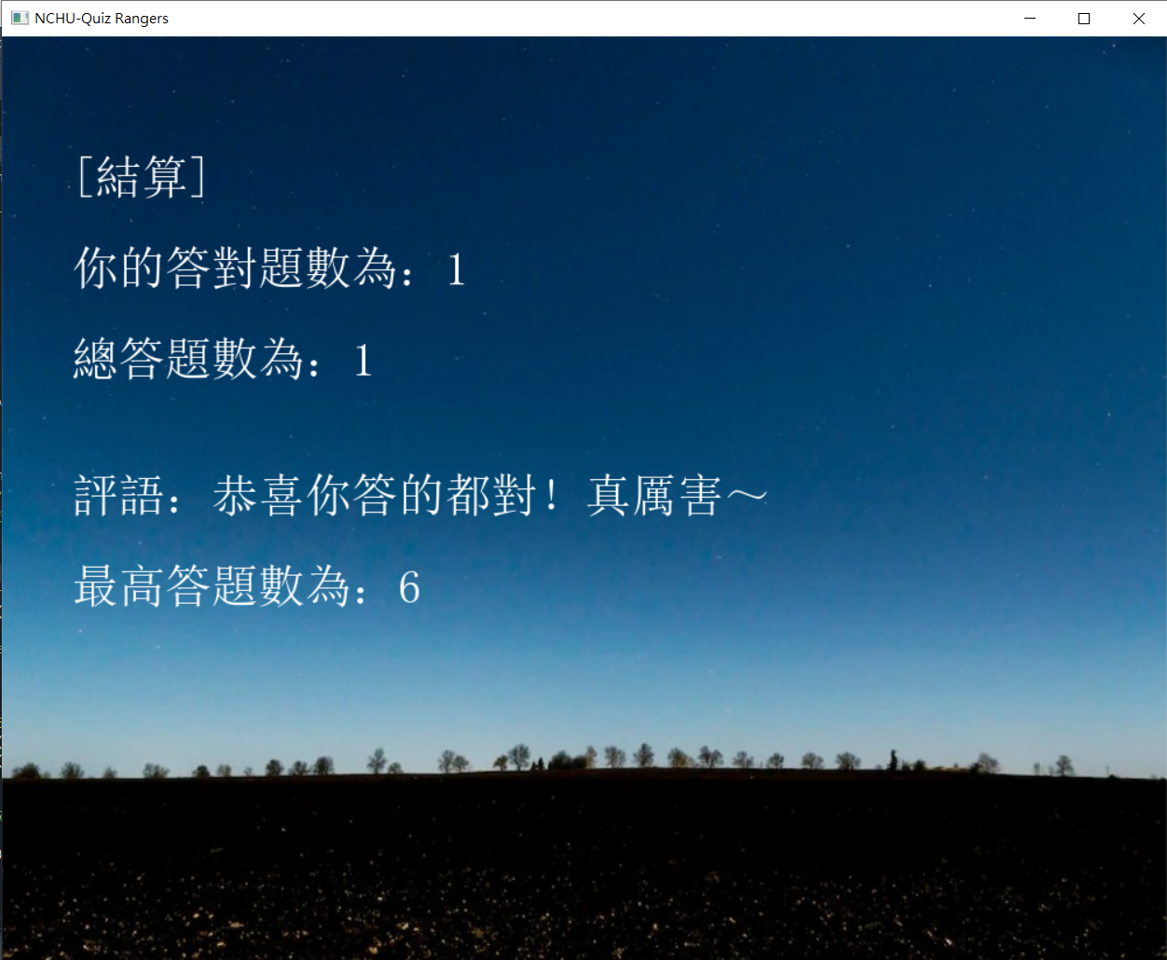
遊戲操作
答對 or 答錯
下一題
選項
選了選項
繼續答題
按q結束
不選選項，直接按q
結束!

Slide 9
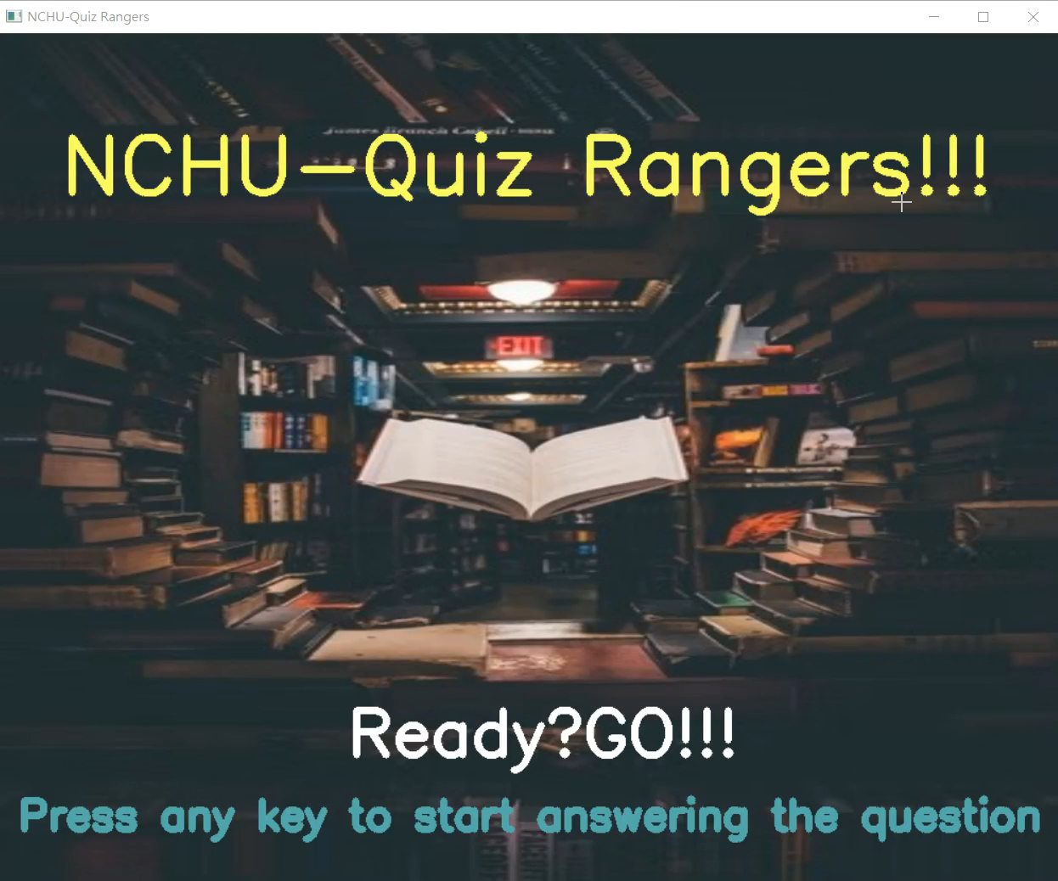
遊戲展示

Slide 10
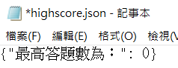
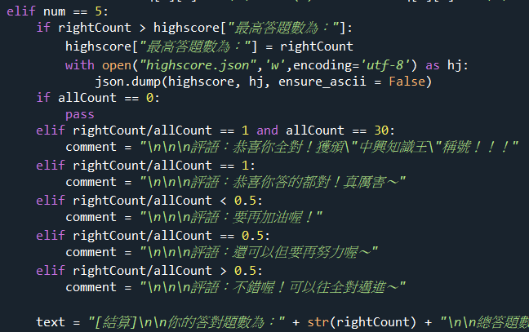
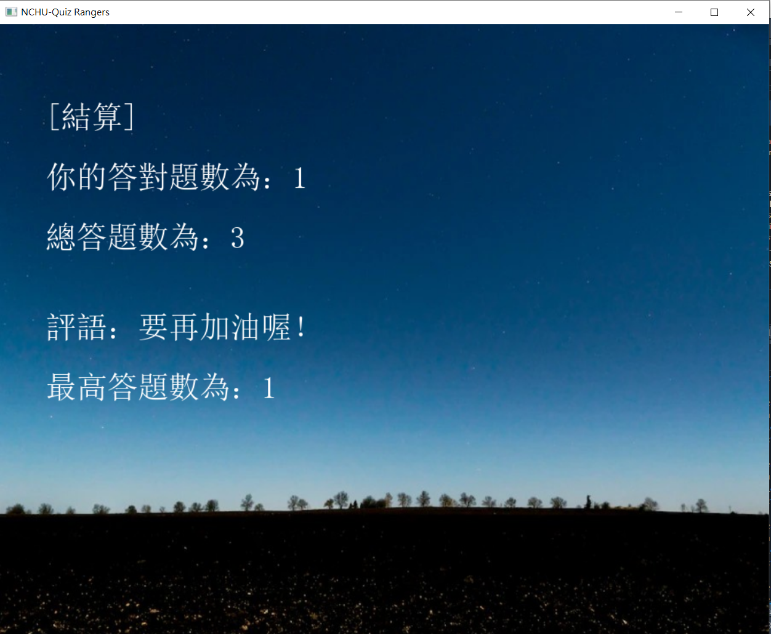
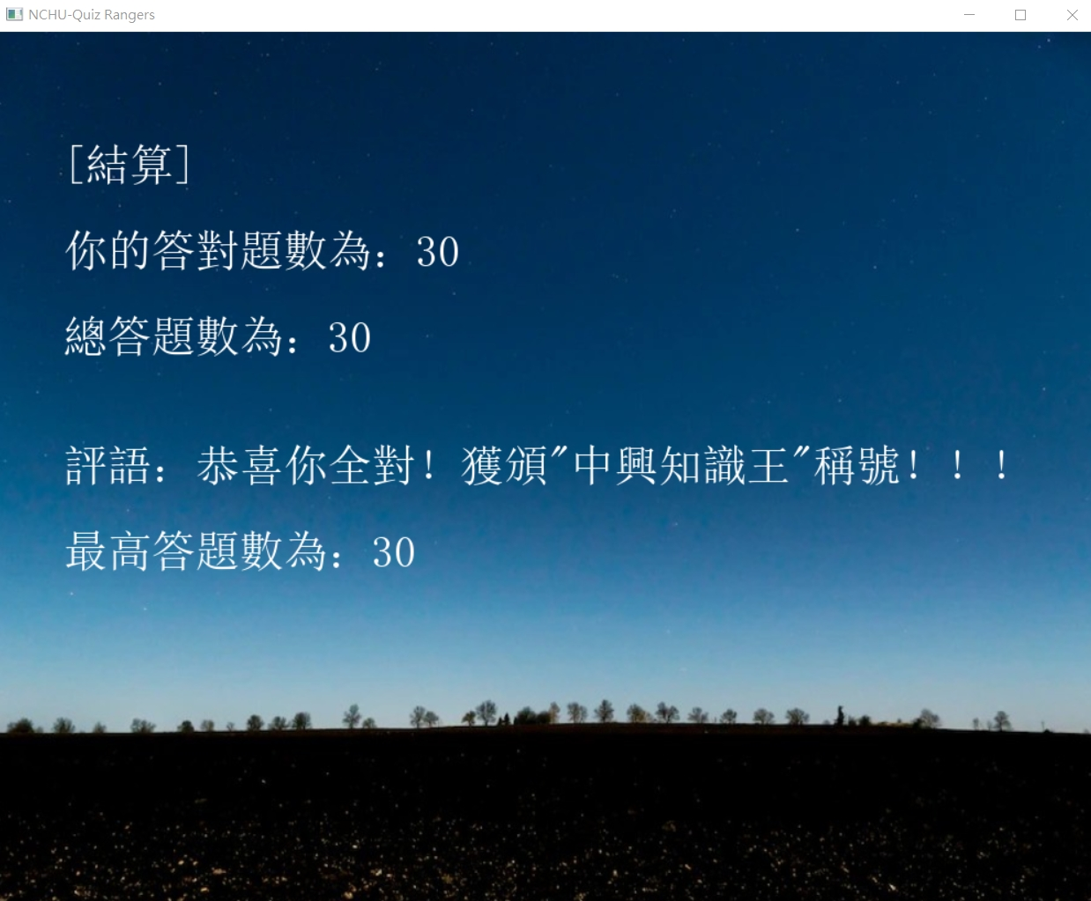
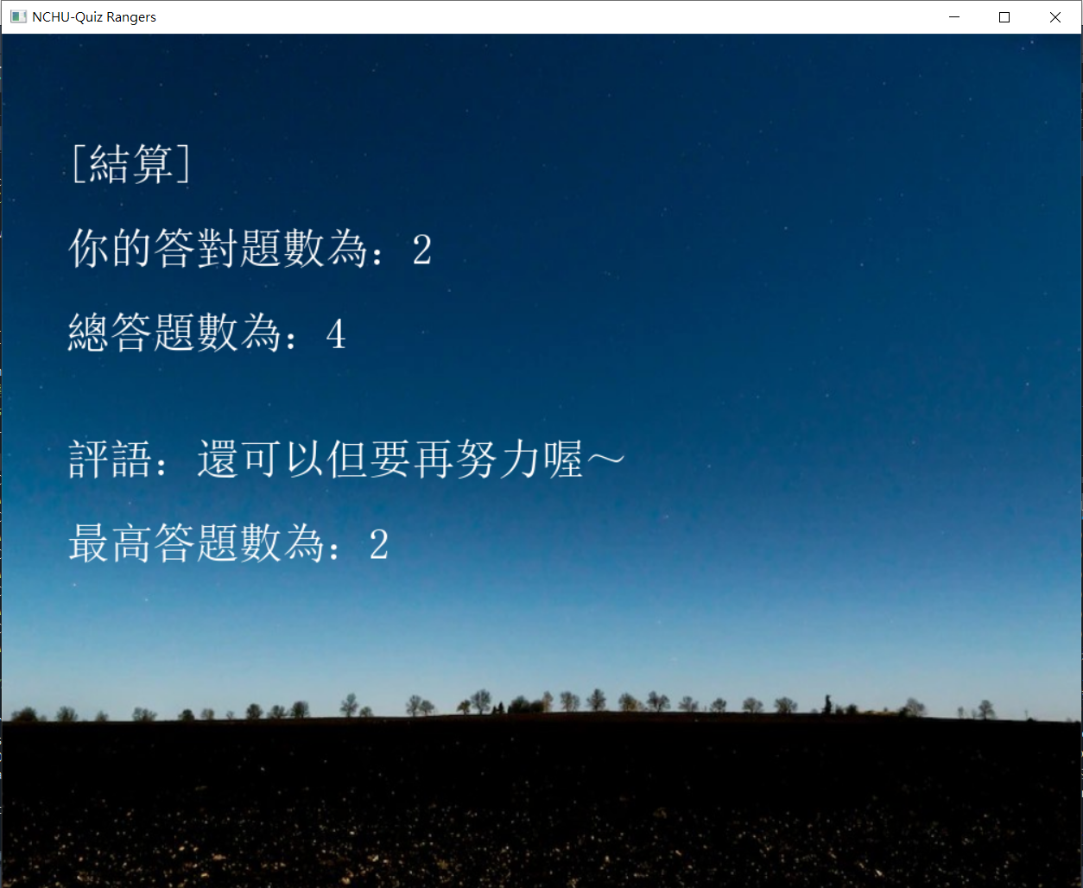
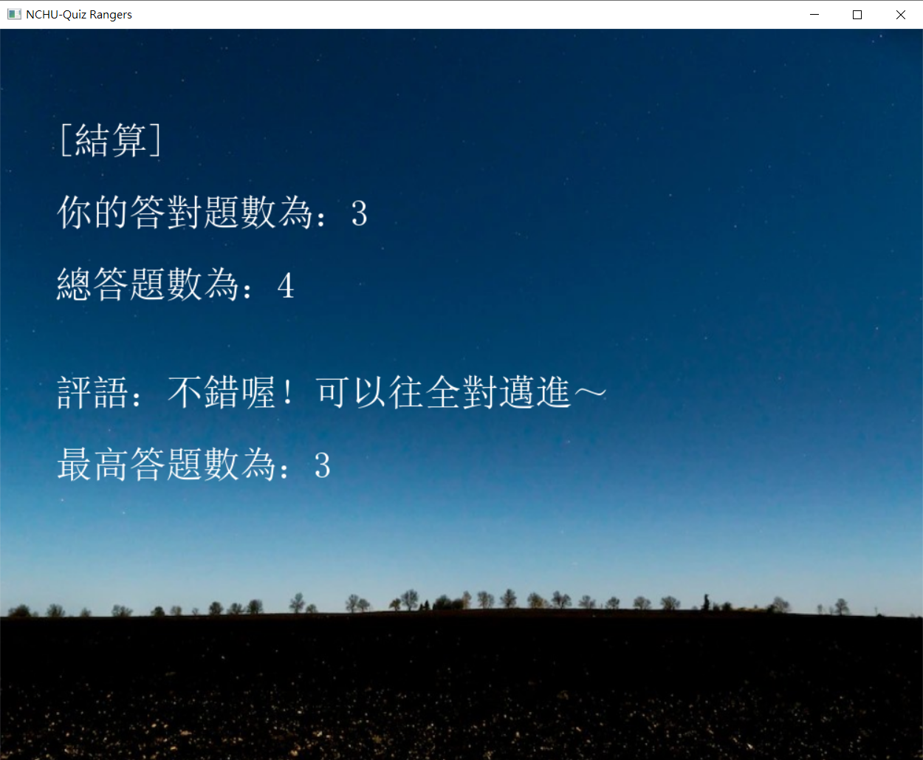
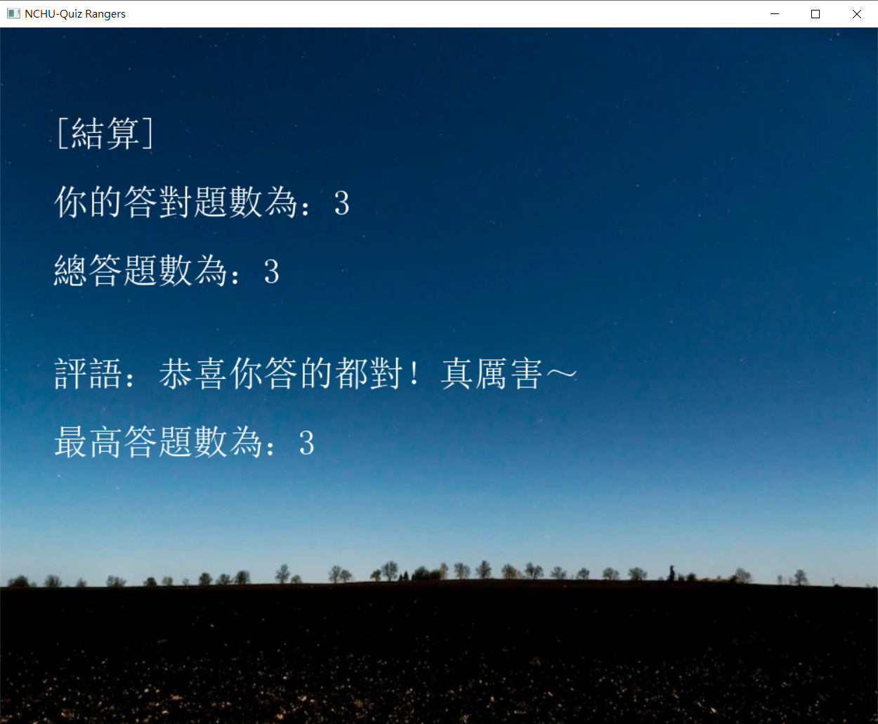
不同評語

Slide 11
part03
程式碼實現

Slide 12


模組
OPENCV
Open Source Computer Vision Library
跨平台的電腦視覺庫
用於開發圖像識別及影像處理
應用：臉部、手勢辨識以及動作辨識等等

Slide 13


模組
由Google Research開發
跨平台的多媒體機器學習應用框架
可執行於嵌入式平台、移動裝置與後端伺服器
支援Python、C++以及JavaScript等程式語言
應用：全身、手勢、臉部及動作辨識等等

Slide 14
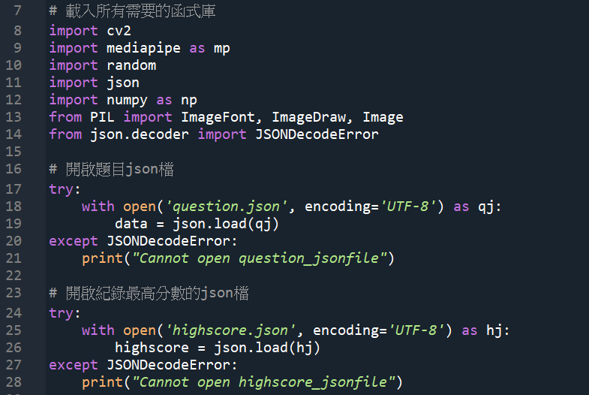
程式碼實現
匯入所需的函式庫 + 載入題目和最高分紀錄的兩個json檔
1

Slide 15
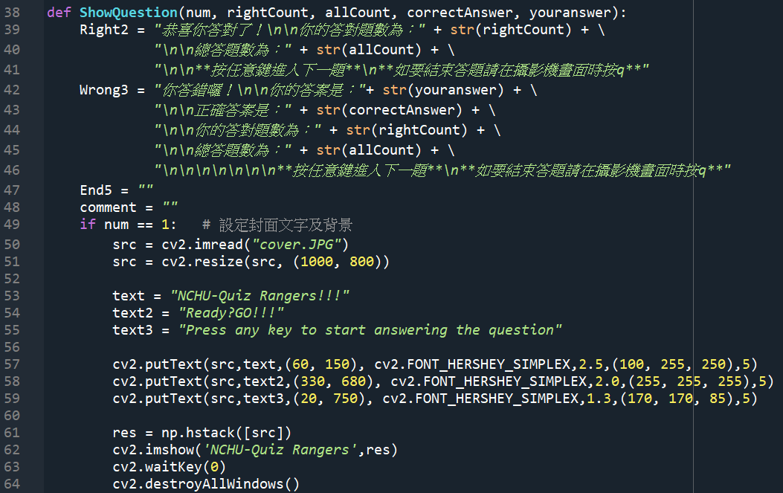
程式碼實現
秀出各種畫面的函式 – ShowQuestion()
2

Slide 16
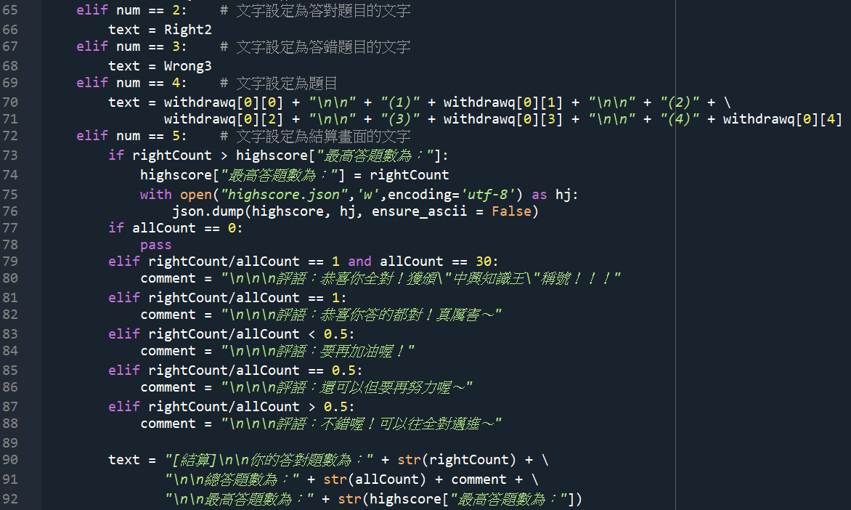
程式碼實現
秀出各種畫面的函式 – ShowQuestion()
2

Slide 17
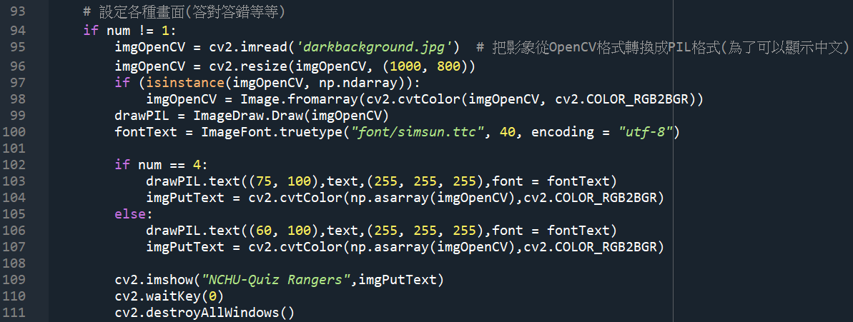
程式碼實現
秀出各種畫面的函式 – ShowQuestion()
2

Slide 18
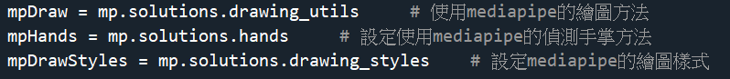
程式碼實現
設定並開啟 mediapipe 的偵測手掌功能
3

Slide 19
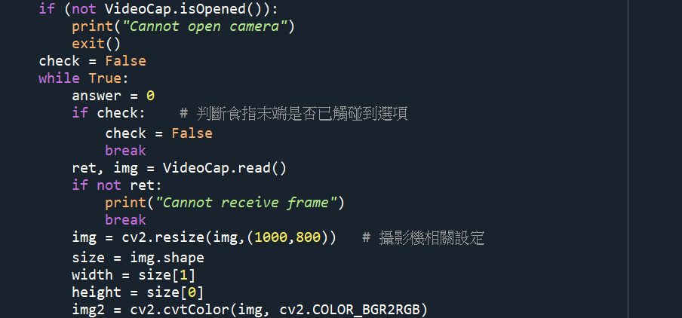
程式碼實現
開啟攝影機及設定攝影機
4

Slide 20
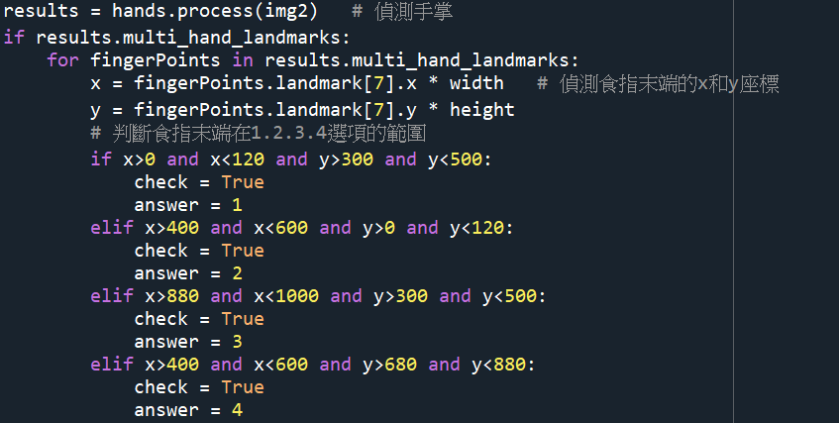
程式碼實現
判斷食指在各個選項的範圍
5

Slide 21
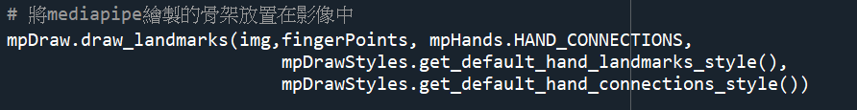
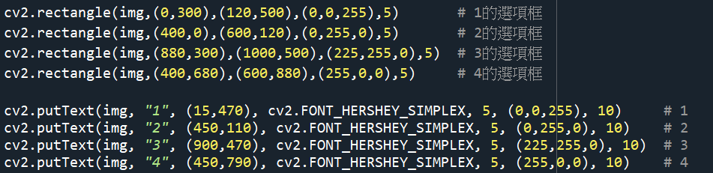
程式碼實現
繪製出 mediapipe 偵測到的手掌骨架 + 設定選項的字及邊框
6

Slide 22
part04
遇到問題

Slide 23
遇到問題
中文編碼問題
opencv無法及時結合影像跟文字
圖片上只能放英文字，
中文字都會變問號
如果在影像上放文字的話畫面會一幀一幀截取，導致影像遲鈍
3
2
1
4
設置多個關掉畫面的事件
介面問題
因為我們同時設置了關掉題目
畫面和攝影機畫面的觸發事件，導致兩者混淆
tkinter 無法跟 opencv 結合

Slide 24
Thanks for listening！

